Slide 1


P.I.C.C.O.L.I
Piani di Intervento per le Competenze, la Capacità Organizzativa e l’Innovazione Locale”
Progetto realizzato nell’ambito del PON Governance e Capacità Istituzionale 2014/2020

Slide 2

PICCOLI COMUNI
Lo scenario di riferimento

Slide 3

PICCOLI COMUNI - ALCUNI NUMERI
5.490 su 7.904 amministrazioni comunali in totale
16,9% della popolazione italiana (10 milioni di residenti su oltre 60 milioni
54% della superficie totale (165 mila kmq)

Slide 4
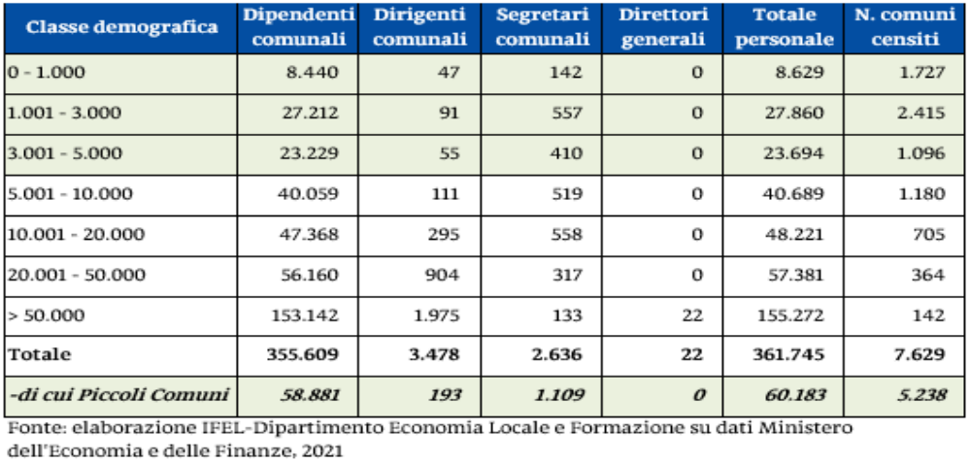
IL PERSONALE IN SERVIZIO NELLE AMMINISTRAZIONI COMUNALI
Il personale in servizio delle amministrazioni comunali, per classe demografica, 2019

Slide 5
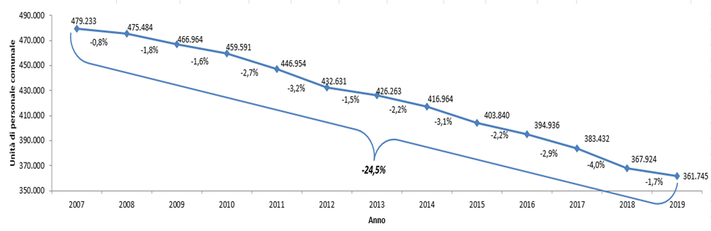
L’ANDAMENTO DELL’OCCUPAZIONE NEI COMUNI
Il personale in servizio presso le amministrazioni comunali
dati MEF - Conto annuale

Slide 6
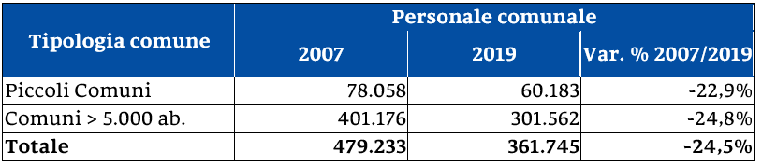
IL PERSONALE NEI PICCOLI COMUNI
Il personale in servizio delle amministrazioni comunali italiane, Piccoli Comuni e comuni>5.000 ab., 2007/2019
Fonte: elaborazione IFEL-Dipartimento Economia Locale e Formazione su dati Ministero dell'Economia e delle Finanze, anni vari
La riduzione di personale occupato si conferma anche per i piccoli Comuni con una riduzione
del personale 23% circa rispetto al 2007

Slide 7
P.I.C.C.O.L.I
Piani di Intervento per le Competenze, la Capacità Organizzativa e l’Innovazione Locale”
Contenuti e strategia progettuale

Slide 8



ATTORI E RUOLI DEL PROGETTO
Il Dipartimento della funzione pubblica finanzia, nell’ambito del PON “Governance e Capacità Istituzionale” 2014-2020, l’intervento rivolto ai “Piccoli Comuni”,
Anci è il Centro di competenza nazionale individuato per la progettazione partecipata e per la realizzazione degli interventi di affiancamento previsti dal Progetto
I piccoli Comuni (così come individuati dalla Legge 6 ottobre 2017, n. 158, art. 1, c. 2 “comuni con popolazione residente fino a 5.000 abitanti nonché i comuni istituiti a seguito di fusione tra comuni aventi ciascuno popolazione fino a 5.000 abitanti”) rappresentano i destinatari del Progetto

Slide 9
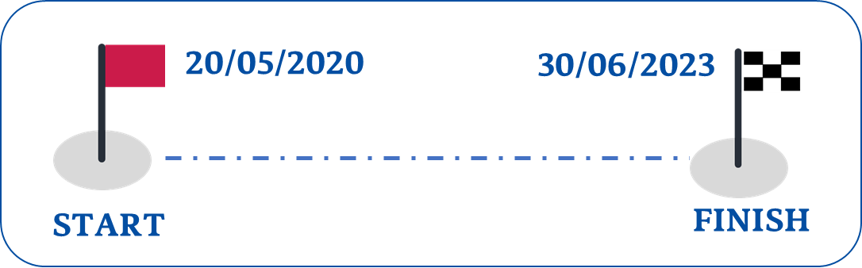

ATTIVITÀ E OBIETTIVI
Le attività, partite il 20 maggio 2020 con un Avviso per manifestazione di interesse, si sostanziano in azioni per il rafforzamento delle capacità organizzative e del personale ai fini dell’assolvimento degli adempimenti previsti dai quadri regolamentari e normativi di riferimento e delle funzioni ordinarie attribuite dal Testo Unico degli Enti Locali, per l’adeguamento alle dinamiche di innovazione e di trasformazione digitale, e per la crescita della programmazione e della gestione dell’amministrazione del territorio e dello sviluppo locale.
L’Avviso si è chiuso il 30 settembre 2021, le attività si concluderanno il 30 giugno 2023.
Dotazione finanziaria
22 MLN

Slide 10
AMBITI DI INTERVENTO AMMISSIBILI
1. SMART WORKING
Sviluppare e rafforzare le competenze necessarie alla definizione dei piani amministrativi di smart working e l’avvio dei processi di riorganizzazione necessari ad avviare i progetti di smart working
2. BILANCIO, CONTABILITÀ, GESTIONE PERSONALE E TRIBUTI
Rafforzare la capacità amministrativa anche attraverso l’utilizzo di nuove piattaforme digitali (ad esempio adesione alla piattaforma Pago PA)
3. ACQUISTI E APPALTI PUBBLICI
Sviluppo delle competenze, dei modelli e dei format, anche in ottica di prevenzione e contrasto della corruzione, e lo sviluppo di competenze in tema di trasparenza, pubblicità e anticorruzione
4. SEMPLIFICAZIONE RIDUZIONE TEMPI E COSTI
Riduzione dei costi della regolazione, compresi quelli amministrativi, con particolare riferimento a quelli delle iniziative imprenditoriali
5. GESTIONE ASSOCIATA SERVIZI LOCALI
Sviluppo di modelli di gestione delle politiche territoriali per il miglioramento dell’efficienza organizzativa e dei processi amministrativi

Slide 11
LE FASI
1
AVVISO PER LA MANIFESTAZIONE DI INTERESSE
con l’indicazione dei fabbisogni
2
PROGETTAZIONE PARTECIPATA PIANO INTERVENTO
con definizione delle modalità attuative e della dotazione finanziaria
3
IMPLEMENTAZIONE DELLE ATTIVITÀ PREVISTE NEL PIANO
in accordo con i soggetti destinatari

Slide 12
1
AVVISO PER LA MANIFESTAZIONE DI INTERESSE
con l’indicazione dei fabbisogni
ITER E PARTECIPAZIONE DEI COMUNI
Elaborazione dati a cura del Dipartimento della funzione pubblica

Slide 13

FASE 1 - ITER DI REALIZZAZIONE
MANIFESTAZIONE
VALUTAZIONE
APPROVAZIONE
IL COMUNE INTERESSATO PRESENTA UNA MANIFESTAZIONE DI INTERESSE IN FORMA SINGOLA O AGGREGATA, INDICANDO UNO O PIÙ AMBITI DI INTERVENTO
IL DIPARTIMENTO DELLA FUNZIONE PUBBLICA PROVVEDE ALLA VALUTAZIONE DELLE MANIFESTAZIONI PERVENUTE
IN CASO DI ESITO POSITIVO, IL DESTINATARIO VIENE AMMESSO ALLA SUCCESSIVA FASE DI PROGETTAZIONE PARTECIPATA DEL PIANO DI INTERVENTO

Slide 14
FASE 1 – MANIFESTAZIONI DI INTERESSE PERVENUTE
1.502
Per regione
DOMANDE PERVENUTE
1.988
COMUNI COINVOLTI
Per tipologia di regione
Tipologia di domanda
1.399
SINGOLA
103
AGGREGATA – coinvolti mediamente 10 comuni per aggregazione/forma associativa
[Dati aggiornati alla data del 18/09/2021]

Slide 15
FASE 1 – PARTECIPAZIONE PER REGIONE
% di comuni coinvolti sul totale dei piccoli comuni per regione
[Dati del progetto (comuni coinvolti) aggiornati alla data del 18/09/2021 – Elaborazione dati ISTAT al 1° gennaio 2020 (totale dei piccoli comuni per regione) ]

Slide 16
FASE 1 – AMBITI DI INTERVENTO INDICATI DAI COMUNI
Ambiti tematici selezionati dai comuni
%* del n. di ambiti tematici selezionati per domanda
Bilanci, contabilità, gestione personale e riscossione tributi
Smart working
Acquisti e appalti pubblici
Semplificazione riduzione tempi e costi
Gestione associata servizi locali
* Calcolata sul totale delle domande in cui sono stati selezionati minimo 2 ambiti tematici
[Dati aggiornati alla data del 18/09/2021]

Slide 17
2
PROGETTAZIONE PARTECIPATA PIANO INTERVENTO
con definizione delle modalità attuative e della dotazione finanziaria
STRATEGIA DI INTERVENTO

Slide 18

FASE 2 - ITER DI REALIZZAZIONE
BISOGNI
PIANO
VALIDAZIONE
TRASMISSIONE
ANALISI DEI FABBISOGNI DEL COMUNE, PARTENDO DALLA MANIFESTAZIONE DI INTERESSE
ELABORAZIONE DEL PIANO DI INTERVENTO, CON ASSEGNAZIONE DEGLI INTERVENTI, IN BASE AGLI ESITI DEL QUESTIONARIO
VALIDAZIONE DEL PIANO DA PARTE DEL COMUNE
TRASMISSIONE DA PARTE DEL COMUNE DEL PIANO AL DIPARTIMENTO FUNZIONE PUBBLICA PER VALUTAZIONE

Slide 19
FASE 2 - GLI INTERVENTI DI SUPPORTO
ANCI ha predisposto un set di interventi di formazione e affiancamento specialistico per supportare i Comuni nei processi di rafforzamento amministrativo.
Gli interventi prevedono:
Tutorial
Webinar
Focus group tematici
Affiancamento specialistico consulenziale
Community di scambio e circolazione delle informazioni

Slide 20
FASE 2 – CATALOGO DEGLI INTERVENTI
RISULTATI
INTERVENTI
PER I COMUNI
SONO COLLEGATI A:
OBIETTIVI
RISULTATI
+250 interventi complessivi
SONO ORGANIZZATI IN:
TIPOLOGIE INTERVENTI
PACCHETTI TEMATICI

Slide 21
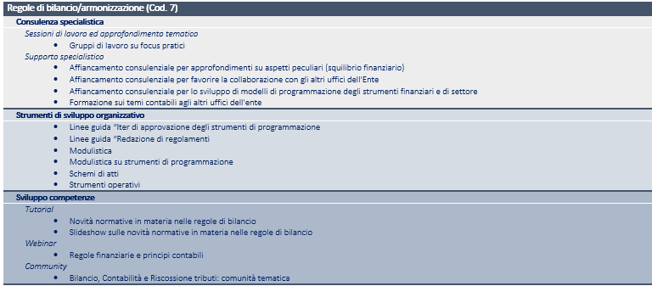
FASE 2 - ESEMPIO DI UN PACCHETTO TEMATICO

Slide 22
3
IMPLEMENTAZIONE DELLE ATTIVITÀ PREVISTE NEL PIANO
in accordo con i soggetti destinatari
LE AZIONI DI SUPPORTO PER I COMUNI

Slide 23


PRINCIPALI AZIONI DI ACCOMPAGNAMENTO PREVISTE
550
+5.000
WEBINAR
Interventi formativi sincroni e asincroni
+50
Dipendenti interessati
Docenti

Slide 24

PRINCIPALI AZIONI DI ACCOMPAGNAMENTO PREVISTE
1
9
COMMUNITY TEMATICHE
Piattaforma web dedicata
Community tematiche
9
Coordinatori tematici

Slide 25

PRINCIPALI AZIONI DI ACCOMPAGNAMENTO PREVISTE
+300
70
Consulenti ed esperti a disposizione dei Comuni
Team manager per coordinare le azioni territoriali
SUPPORTO SPECIALISTICO
16
Coordinatori territoriali

Slide 26
APPROCCIO STRATEGICO ALLA FASE 3
Prima dell’avvio delle attività ogni comune, coadiuvato da un Team Manager, individua le risorse da coinvolgere e la tempistica di realizzazione degli interventi, redigendo un piano operativo.
La attività territoriali verranno realizzate dall’ANCI con la collaborazione delle ANCI regionali di riferimento.

Slide 27
P.I.C.C.O.L.I
Piani di Intervento per le Competenze, la Capacità Organizzativa e l’Innovazione Locale”
Stato dell’arte al 21 ottobre 2021

Slide 28
FASE 2 - ENTI COINVOLTI
527
Comuni che hanno presentato domanda singola
612
81
Comuni che ricomprendono 61 mandanti e 20 rappresentanti per un totale di 20 manifestazioni di interesse in forma aggregata
4
Unioni di Comuni in rappresentanza di 17 amministrazioni comunali

Slide 29
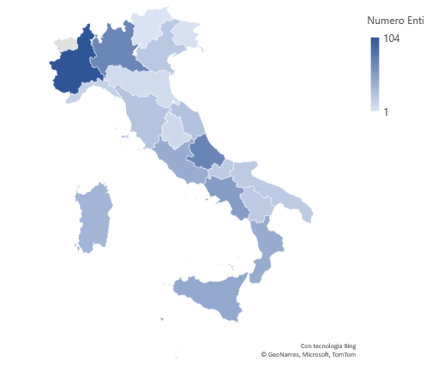
FASE 2 - ENTI COINVOLTI PER REGIONE
Regione | %
Abruzzo | 11,3%
Basilicata | 3,1%
Calabria | 6,7%
Campania | 8,5%
Emilia-Romagna | 1,1%
Friuli-Venezia Giulia | 0,5%
Lazio | 6,7%
Liguria | 2,3%
Lombardia | 11,1%
Marche | 4,1%
Molise | 3,1%
Piemonte | 17,0%
Puglia | 3,1%
Sardegna | 5,6%
Sicilia | 7,2%
Toscana | 3,9%
Trentino-Alto Adige/Südtirol | 0,2%
Umbria | 1,3%
Veneto | 3,3%
TOTALE | 100%
1
3
68
20
104
14
7
24
25
8
69
41
19
52
19
34
19
41
44
Totale 612 della Fase 2

Slide 30
FASE 2 - LIVELLO DI ATTUAZIONE
di cui 552
612
di cui 471*
Enti partecipanti al percorso di analisi
Enti hanno ultimato il percorso di analisi dei fabbisogni
Enti hanno trasmesso il Piano di intervento al Dipartimento della funzione pubblica
* Piani presentati da Comuni in forma singola e aggregata al 18/10/2021

Slide 31
FASE 2 - TOTALE PERSONALE COINVOLTO (CAT. C E D)*
2.707
4,5
TOTALE DIPENDENTI COINVOLTI
MEDIA DIPENDENTI COINVOLTI PER COMUNE
Un investimento importante sulle capacità e le competenze del personale comunale
1 ogni 84 abitanti
* Campione riferito agli Enti che hanno concluso il percorso di analisi dei fabbisogni

Slide 32
FASE 2 – Richieste di supporto connesse all’ambito 1* (Smart Working)
* Campione riferito agli Enti che hanno concluso il percorso di analisi dei fabbisogni

Slide 33
FASE 2 – Richieste di supporto connesse all’ambito 2.1* (Bilancio e Contabilità)
* Campione riferito agli Enti che hanno concluso il percorso di analisi dei fabbisogni

Slide 34
FASE 2 –Bilancio e Contabilità: le dinamiche critiche evidenziate dagli Enti
* Campione riferito agli Enti che hanno concluso il percorso di analisi dei fabbisogni

Slide 35
FASE 2 – Richieste di supporto connesse all’ambito 3* (Appalti, trasparenza e legalità)
* Campione riferito agli Enti che hanno concluso il percorso di analisi dei fabbisogni

Slide 36
FASE 2 – Principali evidenza connesse all’ambito 4* (SUAP)
* Campione riferito agli Enti che hanno concluso il percorso di analisi dei fabbisogni

Slide 37
FASE 2 – Richieste collegate all’ambito 5.1 (Gestione associata dei servizi)
* Campione riferito agli Enti che hanno concluso il percorso di analisi dei fabbisogni

Slide 38
FASE 2 – Richieste collegate all’ambito 5.2* (Sportello Europa)
36% non acquisisce informazioni sulle opportunità di finanziamento
36% acquisisce informazioni attraverso personale comunale
28% si affida all’esterno
* Campione riferito agli Enti che hanno concluso il percorso di analisi dei fabbisogni

Slide 39
FASE 2 – Richieste di supporto connesse all’ambito 5.3* (Reclutamento associato del personale)
* Campione riferito agli Enti che hanno concluso il percorso di analisi dei fabbisogni

Slide 40

PROSSIMI APPUNTAMENTI
Piccoli Comuni: opportunità per sostenere il rilancio del Paese
PROGETTO P.I.C.C.O.L.I. Rafforzamento Capacità Organizzativa e Innovazione locale per il rilancio dei Territori
PON Governance e Capacità Istituzionale 2014-2020
10 novembre 2021 – Ore 15:00

